Slide 1
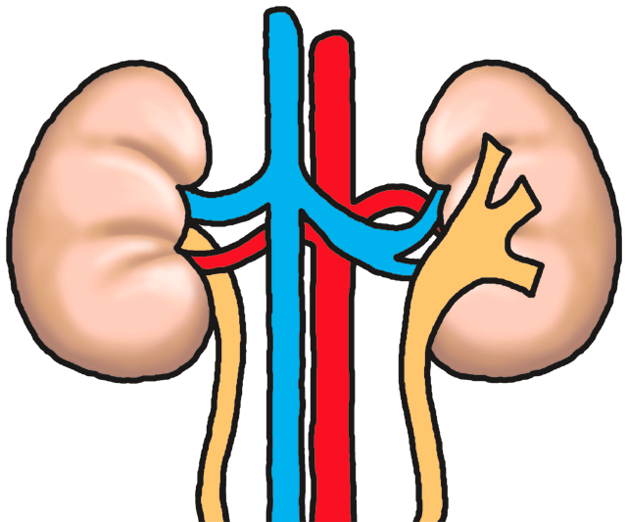
慢性腎臓病 市民公開講座
入場無料
事前申し込み
不要
日時：令和2年 3月 15日（日）13:00～16:30
（12:30より受付開始）
場所：信州大学医学部附属病院
外来棟4階 大会議室
住所：松本市旭3-1-1
どなたでもご参加いただけます
13:00～13:05 ＜開会の挨拶＞
松本市地域包括医療協議会 会長（松本市医師会 会長） 杉山 敦 先生
13:05～13:15 ＜慢性腎臓病 市民公開講座開催にあたって＞
信州大学医学部附属病院 腎臓内科科長・診療教授 上條 祐司 先生
13:15～13:45 ＜腎臓の働きと慢性腎臓病の症状・原因・検査値について＞
信州大学医学部附属病院 医師 橋本 幸始 先生
～休憩（10分）～
13:55～14:15 ＜慢性腎臓病における自己管理について＞
信州大学医学部附属病院 看護師 小林 明日香 先生
14:15～14:45 ＜慢性腎臓病の食事療法について＞
信州大学医学部附属病院 管理栄養士 遠藤 美弥子 先生
～休憩（10分）～
14:55～15:15 ＜慢性腎臓病に必要な薬の知識について＞
信州大学医学部附属病院 薬剤師 岩間 創 先生
15:15～15:45 ＜透析導入例の提示と腎代替療法について＞
信州大学医学部附属病院 医師 岩渕 良平 先生
～休憩（10分）～
15:55～16:30 ＜質問コーナー＞
信州大学病院医師・スタッフがあなたの質問にお答えします！
～あなたの腎臓は大丈夫ですか！？～
お問い合わせ：信州大学医学部附属病院 血液浄化療法部 事務担当 唐木田（からきだ）
受付時間帯：土・日・祝を除く 10:00～16:00 TEL：0263-37-2823 FAX：0263-37-3020
＜共催＞信州大学医学部附属病院 松本市地域包括医療協議会
バクスター株式会社 中日本メディカルリンク株式会社 中外製薬株式会社
＜後援＞松本市医師会 松本市 NPO法人日本腎臓病協会

